Slide 1
Veri Madenciliği
Ders Notları - 4

Slide 2
Sınıflama Tanımı
Sınıflamanın temel kuralları:
Öğrenme eğiticilidir
Veri setinde bulunan her örneğin bir dizi niteliği vardır ve bu niteliklerden biri de sınıf bilgisidir.
Hangi sınıfa ait olduğu bilinen nesneler (öğrenme kümesi - training set) ile bir model oluşturulur
Oluşturulan model öğrenme kümesinde yer almayan nesneler (deneme kümesi - test set) ile denenerek başarısı ölçülür

Slide 3
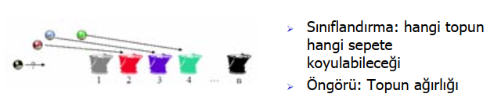
Sınıflandırma
Amaç: Bir niteliğin değerini diğer nitelikleri kullanarak belirlemek
verinin dağılımına göre bir model bulunur
bulunan model, başarımı belirlendikten sonra niteliğin gelecekteki ya da bilinmeyen değerini tahmin etmek için kullanılır
model başarımı: doğru sınıflandırılmış sınama kümesi örneklerinin oranı
Veri madenciliği uygulamasında:
ayrık nitelik değerlerini tahmin etmek: sınıflandırma
sürekli nitelik değerlerini tahmin etmek: öngörü

Slide 4


Gözetimli & Gözetimsiz Öğrenme
Gözetimli (Supervised) öğrenme = sınıflandırma
Sınıfların sayısı ve hangi nesnenin hangi sınıfta olduğu biliniyor.
Gözetimsiz (Unsupervised) öğrenme = demetleme (clustering)
Hangi nesnenin hangi sınıfta olduğu bilinmiyor. Genelde sınıf sayısı bilinmiyor.

Slide 5
Örnek Veri kümesi
Örnekler (intances, samples)

Slide 6
Örnek Veri kümesi
Özellikler, nitelikler (features)

Slide 7
Sınıflandırma İşlemi
Sınıflandırma işlemi üç aşamadan oluşur:
1. Model oluşturma
2. Model değerlendirme
3. Modeli kullanma

Slide 8
Sınıflandırma İşlemi: Model Oluşturma
1. Model Oluşturma:
Her nesnenin sınıf etiketi olarak tanımlanan
niteliğinin belirlediği bir sınıfta olduğu varsayılır
Model oluşturmak için kullanılan nesnelerin
oluşturduğu veri kümesi öğrenme kümesi
olarak tanımlanır
Model farklı biçimlerde ifade edilebilir
IF – THEN – ELSE kuralları ile
Karar ağaçları ile
Matematiksel formüller ile

Slide 9
Sınıflandırma İşlemi: Model Oluşturma
Sınıflandırma
Algoritmaları
Öğrenme Kümesi
Sınıflandırıcı
(Model)
IF Ünvan= ‘Prof.’
OR Yıl > 6
THEN Memur = ‘Evet’

Slide 10
Sınıflandırma İşlemi: Model Oluşturma
İsim | Gelir | Yaş
Samir | Düşük | <30
Ahmed | Orta | [30...40]
Salah | Yüksek | <30
Ali | Orta | >40
Sami | Düşük | [30..40]
Emad | Orta | <30
Kredi sınıfı
Kötü
İyi
İyi
İyi
İyi
Kötü
Sınıflandırma Metodu
Sınıflandırma Modeli
Eğitim Verisi
Sınıf
IF GElir = ‘High’
OR Yaş < 30
THEN Class = ‘İyi‘
OR
Karar Ağacı
OR
Mathematik Formülü

Slide 11
Sınıflandırma İşlemi: Model Değerlendirme
2. Model Değerlendirme:
Modelin başarımı (doğruluğu) sınama kümesi
örnekleri kullanılarak belirlenir
Sınıf etiketi bilinen bir sınama kümesi örneği
model kullanılarak belirlenen sınıf etiketiyle
karşılaştırılır
Modelin doğruluğu, doğru sınıflandırılmış
sınama kümesi örneklerinin toplam sınama
kümesi örneklerine oranı olarak belirlenir
Sınama kümesi model öğrenirken kullanılmaz

Slide 12
Sınıflandırma İşlemi: Model Değerlendirme
Sınıflandırıcı
(Model)
Sınama Kümesi
IF Ünvan= ‘Prof.’
OR Yıl > 6
THEN Memur = ‘Evet’
☺
Model Başarımı %75
☹
☺
☺

Slide 13
Sınıflandırma İşlemi: Model Değerlendirme
Sınıflandırma Modeli
Doğruluk
75%
İsim | Gelir | Yaş
Naser | Düşük | <30
Lutfi | Orta | <30
Adel | Yüksek | >40
Fahd | Orta | [30..40]
Kredi sınıfı
Kötü
Kötü
İyi
İyi
Model
Kötü
İyi
İyi
İyi
Sınıf

Slide 14
Sınıflandırma İşlemi: Modeli Kullanma
3. Modeli kullanma:
Model daha önce görülmemiş örnekleri
sınıflandırmak için kullanılır
Örneklerin sınıf etiketlerini tahmin etme
Bir niteliğin değerini tahmin etme

Slide 15
Sınıflandırma İşlemi: Modeli Kullanma
Sınıflandırıcı
Sınama Kümesi
Yeni Veri
(Erdem, Prof., 4)
Memur?
Evet

Slide 16
Sınıflandırma Örneği

Slide 17
Sınıflandırma Özet
1.
Eğitim Verisi
Sınıflandırma Metodu
Sınıflandırma Modeli
Sınama Verisi
Doğruluk
2.
Sınıflandırma Modeli
Yeni Veri
Sınıflandırma Modeli
Sınıf
3.

Slide 18
Sınıflandırıcı Başarımını Değerlendirme
Doğru sınıflandırma başarısı
Hız
modeli oluşturmak için gerekli süre
sınıflandırma yapmak için gerekli süre
Kararlı olması
veri kümesinde gürültülü ve eksik nitelik değerleri olduğu durumlarda da iyi sonuç vermesi
Ölçeklenebilirlik
büyük miktarda veri kümesi ile çalışabilmesi
Anlaşılabilir olması
kullanıcı tarafından yorumlanabilir olması
Kuralların yapısı
birbiriyle örtüşmeyen kurallar

Slide 19
Sınıflandırma Yöntemleri:
Karar Ağaçları (Decision Trees)
Sınıflandırma ve Regresyon Ağaçları (Twoing algoritması, Gini algoritması)
Örnek (Bellek) Tabanlı Yöntemler: k en-yakın komşu (Instance Based Methods- k nearest neighbor)
Bayes Sınıflandırıcı (Bayes Classifier)
Yapay Sinir Ağları (Artificial Neural Networks)
Metasezgisel Yöntemler (Metahuristic Methods)

Slide 20
Karar Ağaçları
Verilerin sınıflandırma yöntemlerinden birisidir.
Temel fikir, giriş verisinin bir kümeleme algoritması yardımıyla tekrar tekrar gruplara bölünmesine dayanır. Grubun tüm elemanları aynı sınıf etiketine sahip olana kadar kümeleme işlemi derinlemesine devam eder.
Karar ağaçlarının oluşturulmasında çok sayıda öğrenme yöntemi mevcuttur.
Akış şemalarına benzeyen yapılandırmalardır. Her bir nitelik bir karar noktası (düğüm) tarafından belirlenir. Bu yapıyı ağacın ters dönmüş haline benzetebiliriz.
Bu tür yaklaşımlar karar ağaçları sınıflandırma algoritmaları uygulayabilmek için uygun bir altyapı sağlamaktadır.

Slide 21
Karar Ağaçları
Karar Ağacı
Yaygın kullanılan öngörü yöntemlerinden bir tanesidir
Ağaçtaki her düğüm bir özellikteki testi gösterir.
Düğüm dalları testin sonucunu belirtir.
Ağaç yaprakları sınıf etiketlerini içerir.
Karar ağacı çıkarımı iki aşamadan oluşur
Ağaç inşası
Başlangıçta bütün öğrenme örnekleri kök düğümdedir.
Örnekler seçilmiş özelliklere tekrarlamalı olarak bölünür.
Ağaç Temizleme (Tree pruning)
Gürültü ve istisna kararları içeren dallar belirlenir ve kaldırılır.
Karar ağacı kullanımı: Yeni bilinmeyen örneğin sınıflandırılması
Bilinmeyen örneğin özellikleri karar ağacında test edilerek sınıfı bulunur.

Slide 22

Kredi Kartı Kampanyasında yeni bir kayıt örneğinin sınıflandırılması
Olumlu
Düşük
Borç
Olumsuz
Düşük
Yüksek
Gelir
Olumsuz
Çok
Müşteri :
Cinsiyet=Bayan ; Gelir=Yüksek gelirli.
Çocuk
Yüksek
Cinsiyet
Bay
Olumlu
Az
Ağaç bayan X’in kredi kampanyasına olumlu yanıt vereceğini öngörür.
Bayan
Olumlu

Slide 23
Karar ağaçlarında en önemli aşamalarından birisi düğüm
noktalarına ait kriterlerin belirlenmesidir.
Her düğüm noktası için bir karar ağacı algoritması tasarlanır.
Algoritmalar gruplanırsa ;
Entropiye dayalı algoritmalar (ID3, C4.5)
Sınıflandırma ve regresyon ağaçları (Twoing, Gini)
Bellek tabanlı sınıflandırma algoritmaları (K-en yakın vb.)

Slide 24
Karar Ağacı Örneği
Kategorik
Kategorik
Sürekli
Sınıf
Ayıran Nitelikler
Geri Ödeme
Evet
Hayır
HAYIR
Med. Dr
Bekar, Boşanmış
Evli
Gelir
HAYIR
< 80K
> 80K
HAYIR
EVET
Eğitim Verisi
Model: Karar Ağacı

Slide 25
Başka Bir Karar Ağacı Örneği
Kategorik
Kategorik
Sürekli
Sınıf
Med. Dr.
Bekar, Boşanmış
Evli
HAYIR
Geri Ödeme
Yes
No
HAYIR
Gelir
< 80K
> 80K
HAYIR
EVET
Aynı veriye uyan birden fazla ağaç olabilir

Slide 26
Karar Ağacı Sınıflandırma Görevi
Karar Ağacı

Slide 27
Modeli Sınama Verisine Uygula
Sınama Verisi
Ağacın kökünden başla.
Geri Ödeme
Evet
Hayır
HAYIR
Md. Dur.
Bekar, Boşanmış
Evli
Gelir
HAYIR
< 80K
> 80K
HAYIR
EVET

Slide 28
Modeli Sınama Verisine Uygula
Sınama Verisi
Geri Ödeme
Evet
Hayır
HAYIR
Md. Dur.
Bekar, Boşanmış
Evli
Gelir
HAYIR
< 80K
> 80K
HAYIR
EVET

Slide 29
Modeli Sınama Verisine Uygula
Sınama Verisi
Geri Ödeme
Evet
Hayır
HAYIR
Md. Dur.
Bekar, Boşanmış
Evli
Gelir
HAYIR
< 80K
> 80K
HAYIR
EVET

Slide 30
Modeli Sınama Verisine Uygula
Sınama Verisi
Geri Ödeme
Evet
Hayır
HAYIR
Md. Dur.
Bekar, Boşanmış
Evli
Gelir
HAYIR
< 80K
> 80K
HAYIR
EVET

Slide 31
Modeli Sınama Verisine Uygula
Sınama Verisi
Geri Ödeme
Evet
Hayır
HAYIR
Md. Dur.
Bekar, Boşanmış
Evli
Gelir
HAYIR
< 80K
> 80K
HAYIR
EVET

Slide 32
Modeli Sınama Verisine Uygula
Sınama Verisi
Geri Ödeme
Evet
Hayır
HAYIR
Md. Dur.
Bekar, Boşanmış
Evli
Hile’yi “Hayır”’a ata
Gelir
HAYIR
< 80K
> 80K
HAYIR
EVET

Slide 33
Karar Ağacı Sınıflandırma Görevi
Decision Tree

Slide 34
Tenis Oynama için Karar Ağacı
Nitelikler ve değerleri:
Hava: Güneşli, Bulutlu, Yağmurlu
Nem: Yüksek, Normal
Rüzgar: Güçlü, Zayıf
Sıcaklık: Sıcak, Ilık, Serin
Hedef kavram – Tenis Oyna: Evet, Hayır

Slide 35
Tenis Oynama için Karar Ağacı
Hava
Güneşli
Bulutlu
Yağmurlu
Nem
Evet
Rüzgar
Yüksek
Normal
Güçlü
Zayıf
Hayır
Evet
Hayır
Evet

Slide 36
Tenis Oynama için Karar Ağacı
Örnek boyutu
Hava
Veri küçülür
Güneşli
Bulutlu
Yağmurlu
Nem
Her dahili düğüm bir niteliği test eder
Yüksek
Normal
Her dal bir nitelik değer düğümüne
tekabül eder
Hayır
Evet
Her yaprak düğüm bir sınıflandırma
ataması yapar

Slide 37
Tenis Oynama için Karar Ağacı
Hava Sıcaklık Nem Rüzgar Tenis Oyna
Güneşli Sıcak Yüksek Zayıf ?
Hayır
Hava
Güneşli
Bulutlu
Yağmurlu
Nem
Evet
Rüzgar
Yüksek
Normal
Güçlü
Zayıf
Hayır
Evet
Hayır
Evet

Slide 38
Conjunction için Karar Ağacı
Hava=Güneşli ∧ Rüzgar=Zayıf
Hava
Güneşli
Bulutlu
Yağmurlu
Rüzgar
Hayır
Hayır
Güçlü
Zayıf
Hayır
Evet

Slide 39
Disjunction için Karar Ağacı
Hava=Güneşli ∨ Rüzgar=Zayıf
Hava
Güneşli
Bulutlu
Yağmurlu
Evet
Rüzgar
Rüzgar
Güçlü
Zayıf
Güçlü
Zayıf
Hayır
Evet
Hayır
Evet

Slide 40
Karar Ağacı
Karar Ağaçları conjunction’ların disjunction’ını temsil eder
Hava
Güneşli
Bulutlu
Yağmurlu
Nem
Evet
Rüzgar
Yüksek
Normal
Güçlü
Zayıf
Hayır
Evet
Hayır
Evet
(Hava=Güneşli ∧ Nem=Normal)
∨ (Hava=Bulutlu)
∨ (Hava=Yağmurlu ∧ Rüzgar=Zayıf)

Slide 41
Karar ağacları ne zaman düşünülmeli
Nitelikler nitelik-değer çiftleri ile tanımlanabilir
örneğin Nem: Yüksek, Normal
Hedef fonksiyon ayrık değerlidir
örneğin Tenis oynama; Evet, Hayır
Disjunctive hipoteze ihtiyaç duyulabilir
örneğin Hava=Güneşli ∨ Rüzgar=Zayıf
Muhtemelen gürültülü eğitim verisi
Kayıp nitelik değerleri
Uygulama örnekleri:
Tıbbi teşhis
Kredi risk analizi
Nesne sınıflandırma…

Slide 42
Karar Ağacı Yöntemleri
Karar ağacı oluşturma yöntemleri genel olarak
iki aşamadan oluşur:
1. ağaç oluşturma
en başta bütün öğrenme kümesi örnekleri kökte
seçilen niteliklere bağlı olarak örnek yinelemeli
olarak bölünür
2. ağaç budama
öğrenme kümesindeki gürültülü verilerden oluşan
ve sınama kümesinde hataya neden olan dalları
silme (sınıflandırma başarımını artırır)

Slide 43
Karar Ağaçları Oluşturma (Induction of Decision Trees-ID3)
Karar ağaçları eğiticili öğrenme için çok yaygın bir yöntemdir. Algoritmanın adımları:
T öğrenme kümesini oluştur
T kümesindeki örnekleri en iyi ayıran niteliği belirle
Seçilen nitelik ile ağacın bir düğümünü oluştur ve bu düğümden çocuk düğümleri veya ağacın yapraklarını oluştur. Çocuk düğümlere ait alt veri kümesinin örneklerini belirle
3. adımda oluşturulan her alt veri kümesi için
Örneklerin hepsi aynı sınıfa aitse
Örnekleri bölecek nitelik kalmamışsa
Kalan niteliklerin değerini taşıyan örnek yoksa
işlemi sonlandır. Diğer durumda alt veri kümesini ayırmak için 2. adımdan devam et.

Slide 44
Hangi nitelik ”en iyi”?
Her sınıfın dağılımı
(nitelik değil)
16 +
16 -
8 +
8 -
8 +
8 -
4 +
4 -
4 +
4 -
4 +
4 -
4 +
4 -
2 +
2 -
2 +
2 -
Kötü bir ayırım

Slide 45
En iyi bölen nitelik seçimi
İyilik Fonksiyonu (Goodness Function)
– Farklı algoritmalar farklı iyilik fonksiyonları kullanabilir:
Bilgi kazancı (information gain): ID3
Kazanç oranı (gain ratio): C4.5
bütün niteliklerin ayrık değerler aldığı varsayılıyor
sürekli değişkenlere uygulamak için değişiklik yapılabilir
• Gini index: CART, IBM IntelligentMiner
bütün niteliklerin sürekli değerler aldığı varsayılıyor
her nitelik için farklı bölme değerleri olduğu varsayılıyor
bölme değerlerini belirlemek için başka yöntemlere (demetleme gibi) ihtiyaç var
ayrık değişkenlere uygulamak için değişiklik yapılabilir

Slide 46
Hangi nitelik ”en iyi”?
[29+,35-]
A₁=?
A₂=?
[29+,35-]
Doğru
Yanlış
Doğru
Yanlış
[21+, 5-]
[8+, 30-]
[18+, 33-]
[11+, 2-]

Slide 47
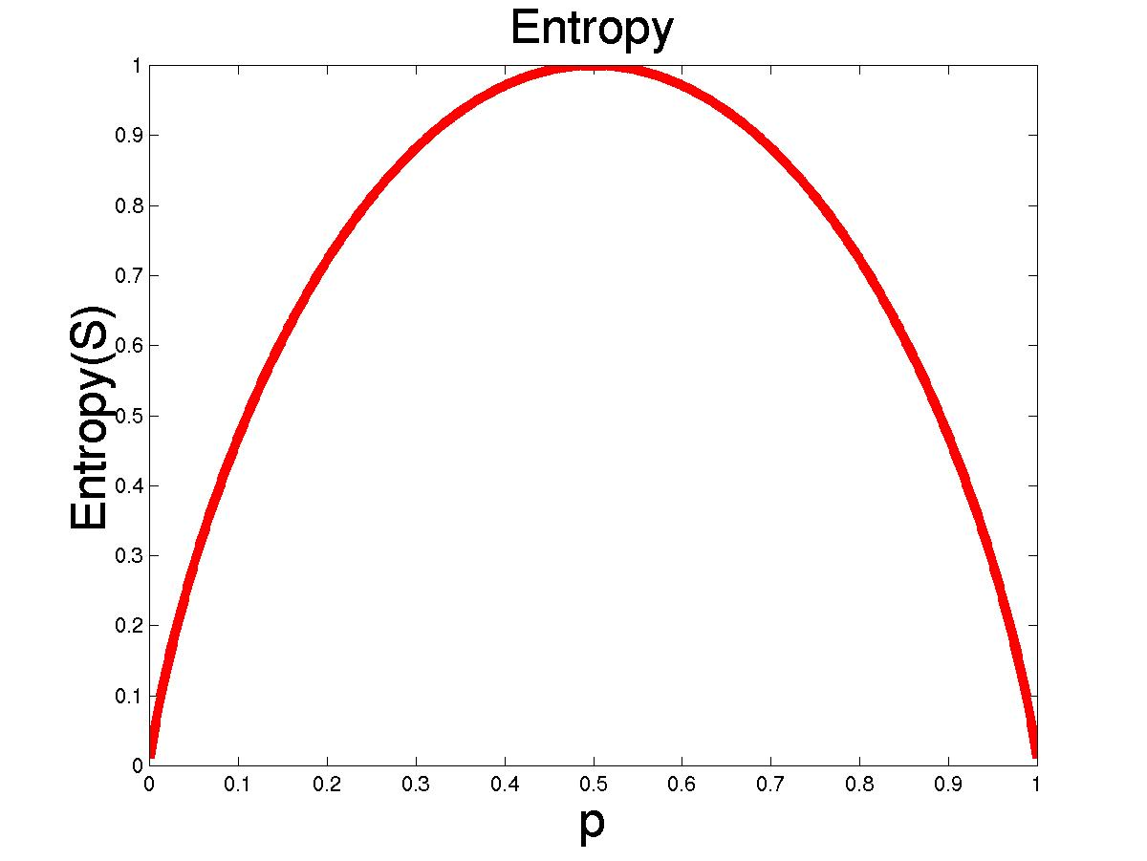
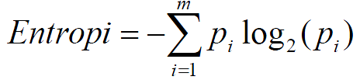
Entropi
S eğitim örneklerinin bir kümesidir
p₊ pozitif örneklerin oranıdır
p₋ negatif örneklerin oranıdır
Entropi S’in saflığını ölçer
Entropy(S) = -p₊ log₂ p₊ - p₋ log₂ p₋

Slide 48
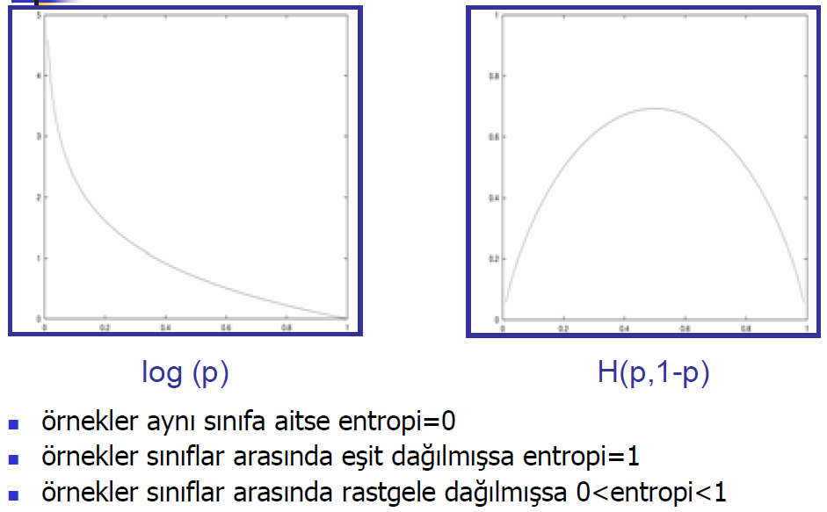
Entropi
Entropi rastgeleliği, belirsizliği ve beklenmeyen
durumun ortaya çıkma olasılığını gösterir

Slide 49
Entropi
Bir rassal değişken X’in çıkışı gözenirken beklenen bilgi miktarıdır
Entropy =
Eğer hepsi aynı olasılıklı 8 sonuç varsa
bit

Slide 50
Entropi
Entropi saflığı ölçer
4 +
4 -
8 +
0 -
Dağılım daha az düzenli
Entropi daha düşük
Düğüm daha saf

Slide 51
Entropi, Belirsizlik ve Bilgi
Rassal bir değişkenin belirsizlik ölçütü olarak bili-nen Entropi, bir süreç için tüm örnekler tarafın-dan içerilen bilginin beklenen değeridir. Enformasyon ise rassal bir olayın gerçekleşmesi-ne ilişkin bir bilgi ölçütüdür. Eşit olasılıklı durum-lar yüksek belirsizliği temsil eder. Shannon’a göre bir sistemdeki durum değiştiğinde entropideki değişim kazanılan bilgiyi tanımlar. Buna göre maksimum belirsizlik durumundaki değişim muhtemelen maksimum bilgiyi sağlayacaktır.

Slide 52
Bilgi (Information)
Aslında zıt şeyleri temsil etmelerine rağmen Shannon’a göre maksimum belirsizlik maksimum bilgi sağladığı için Bilgi ve Belirsizlik terimleri benzerdir. Bilgi (self-information) formülü aşağıdaki gibidir. Shannon bilgiyi bitlerle temsil ettiği için logaritmayı iki tabanında kullanmıştır.

Slide 53
Entropi
Shannon’a göre entropi, iletilen bir mesajın taşıdığı bilginin beklenen değeridir. Shannon Entropisi (H) adıyla anılan terim, tüm a_{i} durumlarına ait P_{i} olasılıklarına bağlı bir değerdir.

Slide 54
Entropi
Bir paranın havaya atılması olayı, rassal X süre-cini temsil etsin. Yazı ve tura gelme olasılıkları eşit olduğu için X sürecinin entropisi aşağıdaki gibidir.
Entropisi 1 olan para atma olayı (X) gerçekleşti-ğinde 1 bitlik bilgi kazanılacaktır.

Slide 55
Karar Ağacında Entropi
Karar ağaçları çok boyutlu (özellikli) veriyi belir-lenmiş özellik üzerindeki bir şart ile parçalara böler. Her seferinde verinin hangi özelliği üze-rinde hangi şarta göre işlem yapacağına karar vermek çok büyük bir kombinasyonun çözümüyle mümkündür. 5 özellik ve 20 örneğe sahip bir veride 10⁶ dan fazla sayıda farklı karar ağacı oluşturulabilir. Bu sebeple her parçalanmanın metodolojik olması gerekir.

Slide 56
Karar Ağacında Entropi
Quinlan’e göre veri, bir özelliğe göre bölündü-ğünde elde edilen her bir veri kümesinin belir-sizliği minimum ve dolayısıyla bilgi kazancı maksimum ise en iyi seçim yapılmış demektir. Buna göre önerdiği ilk algoritma ID3’te tek tek özellik vektörleri incelenir ve en yüksek bilgi kazancına sahip özellik, ağaçta dallanma yapmak için tercih edilir.

Slide 57
ID3 Algoritması
Sadece kategorik veri ile çalışan bir yöntemdir. Her iterasyonun ilk adımında veri örneklerine ait sınıf bilgilerini taşıyan vektörün entropisi belirle-nir. Daha sonra özellik vektörlerinin sınıfa ba-ğımlı entropileri hesaplanarak ilk adımda hesap-lanan entropiden çıkartılır. Bu şekilde elde edi-len değer ilgili özellik vektörüne ait kazanç de-ğeridir. En büyük kazanca sahip özellik vektörü ağacın o iterasyonda belirlenen dallanmasını gerçekleştirir.

Slide 58
Bilgi Kazancı (Information Gain)
Gain(S,A): S’in A niteliği üzerinde dallanmasından dolayı Entropisinde (belirsizlikte) beklenen azalma
Gain(S,A)=Entropy(S) - ∑_{v∈values(A)} |S_{v}|/|S| Entropy(S_{v})
Bilgi Kazancı: (bölmeden önceki bilgi) – (bölmeden sonraki bilgi)
Entropy([29+,35-]) = -29/64 log₂ 29/64 – 35/64 log₂ 35/64
= 0.99
[29+,35-]
A₁=?
A₂=?
[29+,35-]
Doğru
Yanlış
Doğru
Yanlış
[21+, 5-]
[8+, 30-]
[18+, 33-]
[11+, 2-]

Slide 59
Bilgi Kazancı (Information Gain)
Entropy([18+,33-]) = 0.94
Entropy([11+,2-]) = 0.62
Gain(S,A₂)=Entropy(S)
-51/64*Entropy([18+,33-])
-13/64*Entropy([11+,2-])
=0.12
Entropy([21+,5-]) = 0.71
Entropy([8+,30-]) = 0.74
Gain(S,A₁)=Entropy(S)
-26/64*Entropy([21+,5-])
-38/64*Entropy([8+,30-])
=0.27
Ağaç bir niteliğe göre dallandığında entropi ne kadar düşer?
[29+,35-]
A₁=?
A₂=?
[29+,35-]
Doğru
Yanlış
Doğru
Yanlış
[21+, 5-]
[8+, 30-]
[18+, 33-]
[11+, 2-]

Slide 60
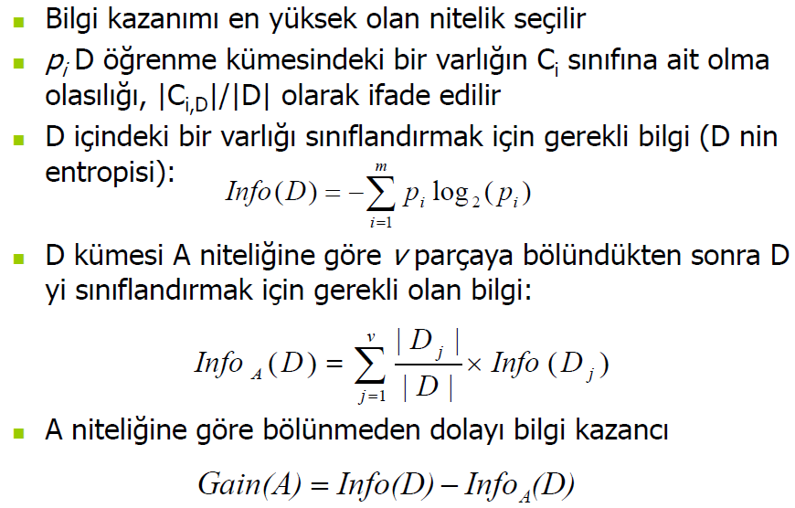
Bilgi Kazancı

Slide 61
Eğitim Örnekleri
Gün
Hava
Sıcaklık
Nem
Rüzgar
Tenis Oyna
G1
Güneşli
Sıcak
Yüksek
Zayıf
Hayır
G2
Güneşli
Sıcak
Yüksek
Güçlü
Hayır
G3
Bulutlu
Sıcak
Yüksek
Zayıf
Evet
G4
Yağmurlu
Ilık
Yüksek
Zayıf
Evet
G5
Yağmurlu
Serin
Normal
Zayıf
Evet
G6
Yağmurlu
Serin
Normal
Güçlü
Hayır
G7
Bulutlu
Serin
Normal
Zayıf
Evet
G8
Güneşli
Ilık
Yüksek
Zayıf
Hayır
G9
Güneşli
Serin
Normal
Zayıf
Evet
G10
Yağmurlu
Ilık
Normal
Güçlü
Evet
G11
Güneşli
Ilık
Normal
Güçlü
Evet
G12
Bulutlu
Ilık
Yüksek
Güçlü
Evet
G13
Bulutlu
Sıcak
Normal
Zayıf
Evet
G14
Yağmurlu
Ilık
Yüksek
Güçlü
Hayır

Slide 62
Bir Sonraki Niteliği Seçme
S=[9+,5-]
E=0.940
S=[9+,5-]
E=0.940
Nem
Rüzgar
Yüksek
Normal
Zayıf
Güçlü
[3+, 4-]
[6+, 1-]
[6+, 2-]
[3+, 3-]
E=0.592
E=0.811
E=0.985
E=1.0
Gain(S,Nem)
=0.940-(7/14)*0.985
– (7/14)*0.592
=0.151
Gain(S,Rüzgar)
=0.940-(8/14)*0.811
– (6/14)*1.0
=0.048
Nem hedef sınıfa bağlı olarak Rüzgar’dan daha fazla bilgi kazanımı sağlar

Slide 63
Bir Sonraki Niteliği Seçme
S=[9+,5-]
E=0.940
Hava
Güneşli
Bulutlu
Yağmurlu
[2+, 3-]
[4+, 0]
[3+, 2-]
E=0.971
E=0.0
E=0.971
Gain(S,Hava)
=0.940-(5/14)*0.971
-(4/14)*0.0 – (5/14)*0.971
=0.247

Slide 64
Bir Sonraki Niteliği Seçme
4 nitelik için bilgi kazancı değerleri:
Gain(S,Hava) =0.247
Gain(S,Nem) =0.151
Gain(S,Rüzgar) =0.048
Gain(S,Sıcaklık) =0.029
S eğitim örnekleri kümesidir
Not: 0Log₂0 =0

Slide 65
Gün
Hava
Sıcaklık
Nem
Rüzgar
Tenis Oyna
G1
Güneşli
Sıcak
Yüksek
Zayıf
Hayır
G2
Güneşli
Sıcak
Yüksek
Güçlü
Hayır
G3
Bulutlu
Sıcak
Yüksek
Zayıf
Evet
G4
Yağmurlu
Ilık
Yüksek
Zayıf
Evet
oyna
G5
Yağmurlu
Serin
Normal
Zayıf
Evet
G6
Yağmurlu
Serin
Normal
Güçlü
Hayır
oynama
G7
Bulutlu
Serin
Normal
Zayıf
Evet
oyna_{hayır = 5/14}
G8
Güneşli
Ilık
Yüksek
Zayıf
Hayır
G9
Güneşli
Serin
Normal
Zayıf
Evet
G10
Yağmurlu
Ilık
Normal
Güçlü
Evet
G11
Güneşli
Ilık
Normal
Güçlü
Evet
G12
Bulutlu
Ilık
Yüksek
Güçlü
Evet
G13
Bulutlu
Sıcak
Normal
Zayıf
Evet
G14
Yağmurlu
Ilık
Yüksek
Güçlü
Hayır
oyna_{evet = 9/14}
Saflık = - oyna_{evet} log₂ oyna_{evet} - oyna_{hayır}log₂ oyna_{hayır}
= - 9/14 log₂ 9/14 - 5/14 log₂ 5/14
= 0.94 bit

Slide 66
ID3
oyna
0.94 bit
oynama
maksimum
information
gain
hava
nem
sıcaklık
rüzgar
güneşli
bulutlu
yağmurlu
yüksek
normal
sıcak
ılık
serin
zayıf
güçlü
bir örneğin sınıfını belirlemek için gereken bilgi miktarı
0.97 bit
* 5/14
0.0 bit
* 4/14
0.97 bit
* 5/14
0.98 bit
* 7/14
0.59 bit
* 7/14
1.0 bit
* 4/14
0.92 bit
* 6/14
0.81 bit
* 4/14
0.81 bit
* 8/14
1.0 bit
* 6/14
+
= 0.69 bit
+
= 0.79 bit
+
= 0.91 bit
+
= 0.89 bit
gain: 0.25 bit
gain: 0.15 bit
gain: 0.03 bit
gain: 0.05 bit

Slide 67
ID3
oyna
hava
oynama
güneşli
bulutlu
yağmurlu
0.97 bit
maksimum
information
gain
nem
sıcaklık
rüzgar
yüksek
normal
sıcak
ılık
serin
zayıf
güçlü
0.0 bit
* 3/5
0.0 bit
* 2/5
0.0 bit
* 2/5
1.0 bit
* 2/5
0.0 bit
* 1/5
0.92 bit
* 3/5
1.0 bit
* 2/5
+
= 0.0 bit
+
= 0.40 bit
+
= 0.95 bit
gain: 0.97 bit
gain: 0.57 bit
gain: 0.02 bit

Slide 68
ID3
oyna
hava
oynama
güneşli
bulutlu
yağmurlu
0.97 bit
nem
nem
sıcaklık
rüzgar
yüksek
normal
yüksek
normal
sıcak
ılık
serin
zayıf
güçlü
∅
1.0 bit
*2/5
0.92 bit
* 3/5
0.92 bit
* 3/5
1.0 bit
* 2/5
0.0 bit
* 3/5
0.0 bit
* 2/5
+
= 0.95 bit
+
= 0.95 bit
+
= 0.0 bit
gain: 0.02 bit
gain: 0.02 bit
gain: 0.97 bit

Slide 69
Gün
Hava
Sıcaklık
Nem
Rüzgar
Tenis Oyna
G1
Güneşli
Sıcak
Yüksek
Zayıf
Hayır
G2
Güneşli
Sıcak
Yüksek
Güçlü
Hayır
G3
Bulutlu
Sıcak
Yüksek
Zayıf
Evet
G4
Yağmurlu
Ilık
Yüksek
Zayıf
Evet
G5
Yağmurlu
Serin
Normal
Zayıf
Evet
G6
Yağmurlu
Serin
Normal
Güçlü
Hayır
G7
Bulutlu
Serin
Normal
Zayıf
Evet
G8
Güneşli
Ilık
Yüksek
Zayıf
Hayır
G9
Güneşli
Serin
Normal
Zayıf
Evet
G10
Yağmurlu
Ilık
Normal
Güçlü
Evet
G11
Güneşli
Ilık
Normal
Güçlü
Evet
oyna
G12
Bulutlu
Ilık
Yüksek
Güçlü
Evet
G13
Bulutlu
Sıcak
Normal
Zayıf
Evet
oynama
G14
Yağmurlu
Ilık
Yüksek
Güçlü
Hayır
hava
güneşli
bulutlu
yağmurlu
Evet
nem
rüzgar
yüksek
zayıf
güçlü
normal
Hayır
Evet
Evet
Hayır

Slide 70
ID3 Algoritması
Not: 0Log₂0 =0
[D1,D2,…,D14]
[9+,5-]
Hava
Güneşli
Bulutlu
Yağmurlu
S_{Güneşli}=[D1,D2,D8,D9,D11]
[2+,3-]
[D3,D7,D12,D13]
[4+,0-]
[D4,D5,D6,D10,D14]
[3+,2-]
?
Evet
?
Bu düğüm için test
Gain(S_{Güneşli} , Nem)=0.970-(3/5)0.0 – 2/5(0.0) = 0.970
Gain(S_{Güneşli} , Sıc.)=0.970-(2/5)0.0 –2/5(1.0)-(1/5)0.0 = 0.570
Gain(S_{Güneşli} , Rüzgar)=0.970= -(2/5)1.0 – 3/5(0.918) = 0.019

Slide 71
ID3 Algoritması
Hava
Güneşli
Bulutlu
Yağmurlu
Nem
Evet
Rüzgar
[D3,D7,D12,D13]
Yüksek
Normal
Güçlü
Zayıf
Hayır
Evet
Hayır
Evet
[D1,D2]
[D8,D9,D11]
[D6,D14]
[D4,D5,D10]

Slide 72
Özet Örnek
Nitelikler
Etiketler
X1 | X2 | Y | Sayı
T | T | + | 2
T | F | + | 2
F | T | - | 5
F | F | + | 1
Hangisini seçeriz : X1 ya da X2?
IG(X1,Y) = H(Y) – H(Y|X1)
H(Y) = - (5/10) log(5/10) -5/10log(5/10) = 1
H(Y|X1) = P(X1=T)H(Y|X1=T) + P(X1=F) H(Y|X1=F)
= 4/10 (1log 1 + 0 log 0) +6/10 (5/6log 5/6 +1/6log1/6)
= 0.39
Bilgi Kazancı (X1,Y)= 1-0.39=0.61

Slide 73
Özet Örnek (2)
X1 | X2 | Y | Sayı
T | T | + | 2
T | F | + | 2
F | T | - | 5
F | F | + | 1
Bilgi Kazancı (X1,Y)= 0.61
Bilgi Kazancı (X2,Y)= 0.12
Y hakkında en fazla bilgi kazancı sağlayan değişkeni seç
X1’i Seç

Slide 74
Ağacı Kurallara Dönüştürme
Hava
Güneşli
Bulutlu
Yağmurlu
Nem
Evet
Rüzgar
Yüksek
Normal
Güçlü
Zayıf
Hayır
Evet
Hayır
Evet
R₁: If (Hava=Güneşli) ∧ (Nem=Yüksek) Then TenisOyna=Hayır
R₂: If (Hava=Güneşli) ∧ (Nem=Normal) Then TenisOyna=Evet
R₃: If (Hava=Bulutlu) Then TenisOyna=Evet
R₄: If (Hava=Yağmurlu) ∧ (Rüzgar=Güçlü) Then TenisOyna= Hayır
R₅: If (Hava= Yağmurlu) ∧ (Rüzgar=Zayıf) Then TenisOyna=Evet

Slide 75
Karar Ağacı Kullanarak Sınıflandırma
Doğrudan
sınıflandırmak istenilen örneğin nitelikleri ağaç boyunca
sınanır
ulaşılan yaprağın etiketi sınıf bilgisini verir
Dolaylı
karar ağacı sınıflandırma kurallarına dönüştürülür
kökten yaprakların her birine giden yollar için ayrı bir
kural oluşturulur.
IF-THEN şeklinde kuralları, insanlar daha kolay anlıyor
Örnek: IF Outlook=“sunny” AND humidity=“normal” THEN play
tennis

Slide 76
Karar Ağacı Kullanarak Sınıflandırma
Avantajları:
Karar ağacı oluşturmak zahmetsiz
Küçük ağaçları yorumlamak kolay
Anlaşılabilir kurallar oluşturulabilir
Sürekli ve ayrık nitelik değerleri için kullanılabilir
Dezavantajları:
Sürekli nitelik değerlerini tahmin etmekte çok başarılı değil
Sınıf sayısı fazla ve öğrenme kümesi örnekleri sayısı az olduğunda
model oluşturma çok başarılı değil
Zaman ve yer karmaşıklığı öğrenme kümesi örnekleri sayısına (q),
nitelik sayısına (h) ve oluşan ağacın yapısına bağlı.
Ağaç oluşturma karmaşıklığı fazla, ağaç budama karmaşıklığı fazla
ağaç oluşturmak için zaman karmaşıklığı: O(h q logq)

Slide 77
Kayıp Veri
Eğer veride bazı örneklerin bazı özellikleri kayıpsa izlenecek iki yol vardır:
Kayıp özelliklere sahip örnek veriden tamamen çıkartılır.
Kayıp verilerle çalışabilecek şekilde algoritma düzenlenir.
Eğer kayıplı örneklerin sayısı birinci seçenek uygulanamayacak kadar çoksa ikinci seçenek uygulanmalıdır.

Slide 78
Kayıp Veri
Kayıp bilgiye sahip özellik vektörü için kazanç hesaplanırken kayıplı örnekler hariç tutularak bilgi kazancı normal şekilde hesaplanır ve daha sonra F katsayısıyla çarpılır. F, kayıpsız verinin tamamına oranıdır.

Slide 79
Kayıp Veri
Kayıp bilgiye sahip özellik vektörü içinde en sık tekrarlanan değerin kayıp bilgi yerine yazılması da önerilen yöntemlerdendir.

Slide 80
Ezber (Overfitting)
Öğrenme kümesindeki örneklerin azlığı veya
gürültülü olması
Gereğinden fazla karmaşık karar ağaçları
Tüm makine öğrenmesi yöntemlerinde verinin ana hatlarının modellenmesi esas alındığı için öğrenme modelinde ezberden (overfitting) kaçınılmalıdır. Tüm karar ağaçları önlem alınmazsa ezber yapar. Bu yüzden ağaç oluşturulurken veya oluşturulduktan sonra budama yapılmalıdır.

Slide 81
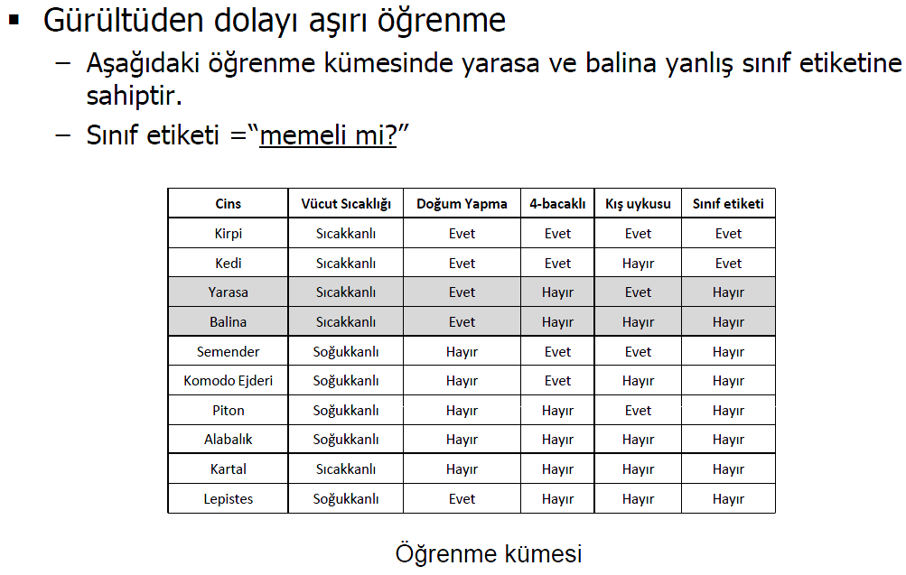
Ezber (Overfitting)

Slide 82
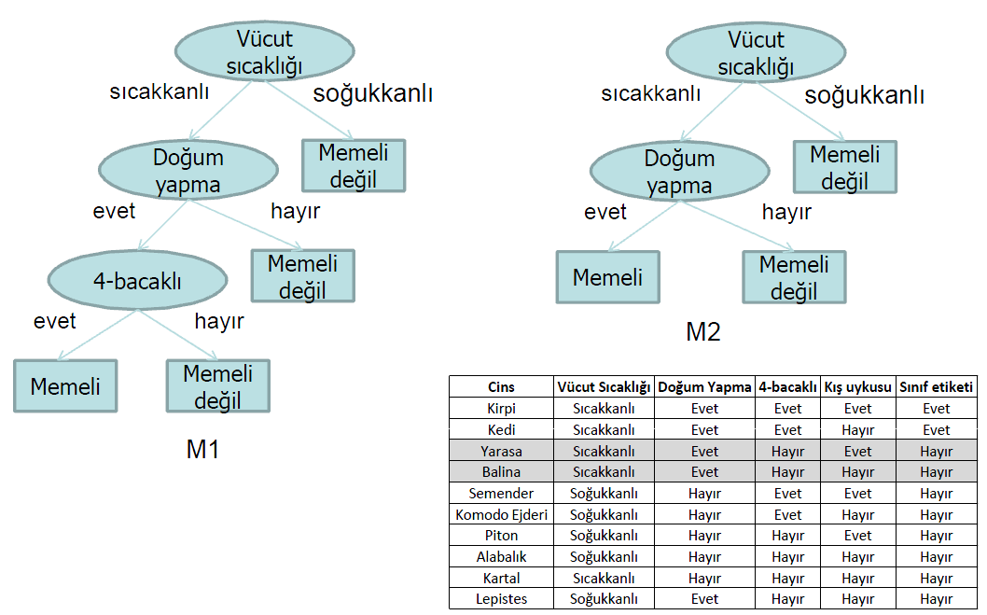
Ezber (Overfitting)

Slide 83
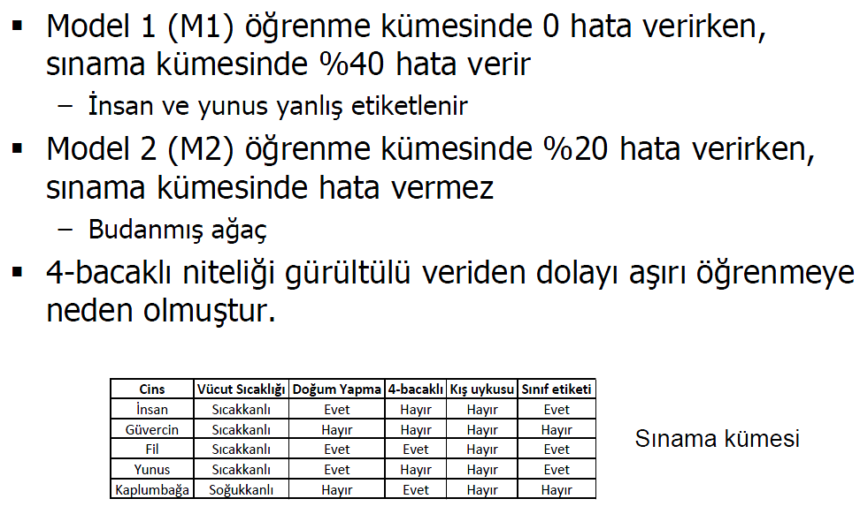
Ezber (Overfitting)

Slide 84
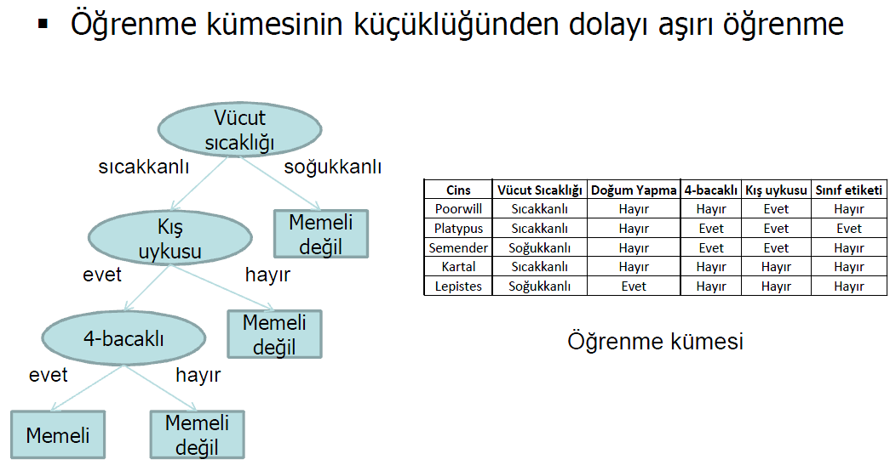
Ezber (Overfitting)

Slide 85
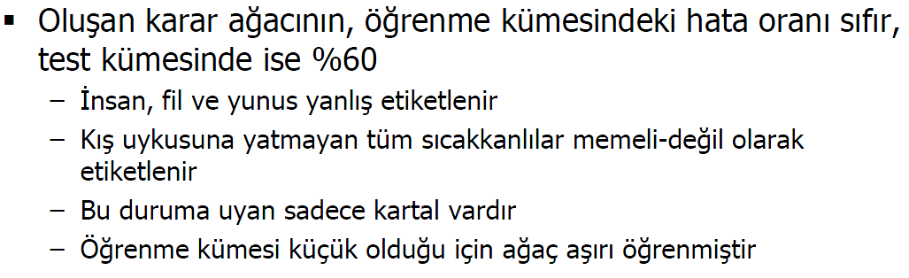
Ezber (Overfitting)

Slide 86
Ağaç Budama
Budama, sınıflandırmaya katkısı olmayan bö-lümlerin karar ağacından çıkarılması işlemidir. Bu sayede karar ağacı hem sade hem de anla-şılabilir hale gelir. İki çeşit budama yöntemi vardır;
ön budama
sonradan budama

Slide 87
Ön Budama
Ön budama işlemi ağaç oluşturulurken yapılır. Bölünen nitelikler, değerleri belli bir eşik değerinin (hata toleransının) üstünde değilse o noktada ağaç bölümleme işlemi durdurulur ve o an elde bulunan kümedeki baskın sınıf etiketi, yaprak olarak oluşturulur.
Karar ağacını tam oluşturmadan işlemi bitirme
İşlemi sona erdirme için ek kurallar
Örneklerin sayısı kullanıcı tarafından belirlenen bir eşik değerinden daha az ise
Örneklerin sınıf dağılımı niteliklerden bağımsız ise (chi-square testi ile belirlenebilir)
Ağaca yeni bir düğüm ekleyince iyilik fonksiyonu yeterince artmıyorsa

Slide 88
Sonradan Budama
Sonradan budama işlemi ağaç oluşturulduktan sonra devreye girer. Alt ağaçları silerek yaprak oluşturma, alt ağaçları yükseltme, dal kesme şeklinde yapılabilir.

Slide 89
Sürekli Değerli Nitelikler
Ayrıklaştırma yapılır
Sıcaklık = 24.5⁰C
(Sıcaklık > 20.0⁰C) = {Doğru, Yanlış}
Eşik nasıl ayarlanacak?
Sıcaklık
15⁰C
18⁰C
19⁰C
22⁰C
24⁰C
27⁰C
TenisOyna
Hayır
Hayır
Evet
Evet
Evet
Hayır

Slide 90
C4.5 Algoritması
ID3 algoritmasının nümerik özellik içeren veriye uygulanabilen şeklidir. ID3’ten tek farkı nümerik özelliklerin kategorik hale getirilebilmesini sağ-layan bir eşikleme yöntemini içermesidir. Temel mantık nümerik özellik vektöründeki tüm değer-ler ikili olarak ele alınarak ortalamaları eşik ola-rak denenir. Hangi eşik değeriyle bilgi kazanımı en iyi ise o değer seçilir. Seçilen eşiğe göre ö-zellik vektörü kategorize edilir ve ID3 uygulanır.

Slide 91
Bilinmeyen Nitelik Değerleri
Bazı örnekler A‘nın eksik değerlerine sahipse ne yapılır
Eğer düğüm n A’yı test ederse, diğer örnekler arasında A’nın en çok kullanılan değerini ata
Aynı hedef değerli diğer örnekler arasında A’nın en çok kullanılan değerini ata
A’nın her olası değeri için pi olasılığı ata
Ağaçta her toruna örneğin pi parçasının ata
Yeni örnekleri aynı şekilde sınıflandır

Slide 92
Örnek Uygulama (Car Evaluation Verisi)
ID | BAKIM | FİYAT | GÜVENLİK | KİŞİ | ETİKET
1 | Kolay | Uygun | Orta | 4 | Alınır
2 | Zor | Pahalı | Orta | 4 | Alınmaz
3 | Kolay | Uygun | İyi | 2 | Alınır
4 | Zor | Uygun | İyi | 4 | Alınır
5 | Kolay | Pahalı | Orta | 4 | Alınmaz
6 | Kolay | Uygun | İyi | 2 | Alınır
7 | Kolay | Uygun | Kötü | 4 | Alınmaz
8 | Zor | Pahalı | Kötü | 2 | Alınmaz
9 | Kolay | Uygun | Orta | 4 | Alınır
10 | Zor | Pahalı | Kötü | 4 | Alınmaz
11 | Kolay | Pahalı | Orta | 2 | Alınmaz
12 | Zor | Uygun | İyi | 2 | Alınmaz
13 | Kolay | Pahalı | Orta | 2 | Alınmaz
14 | Zor | Uygun | Kötü | 2 | Alınmaz

Slide 93
Gain sonucunda maksimum olan nitelik, ağaca ilk yerleşecektir. Bu örnekte, nitelik entropileri hesaplandıktan sonra, entropisi minimum değere sahip olan nitelik seçilecektir.
Sınıf E: Araba = ”Alınır”
Sınıf H: Araba = ”Alınmaz”
Info(D)=I(5,9) = -5/14 * log2(5/14) – 9/14 * log2(9/14) = 0,92

Slide 94
Info-bakım(D) = 8/14 * I(4,4) + 6/14 * I(1,5)
= 8/14 * (-4/8 * log2(4/8) – 4/8 * log2(4/8)) + 6/14 * (-1/6 * log2(1/6) – 5/6 * log2(5/6))
= 0,56
Info-fiyat(D) = 8/14 * I(5,3) + 6/14 * I(0,6)
= 8/14 * (-5/8 * log2(5/8) – 3/8 * log2(3/8)) + 0 = 0,51
Info-güvenlik(D) = 4/14 * I(0,4) + 6/14 * I(2,4) + 4/14 * I(3,1)
= 0 + 6/14 * (-2/6 * log2(2/6) – 4/6 * log2(4/6)) + 4/14 * (-3/4 * log2(3/4) – 1/4 * log2(1/4)) = 0,59
Info-kişi(D) = 7/14 * I(3,4) + 7/14 * I(2,5)
= 7/14 * (-3/7 * log2(3/7) – 4/7 * log2(4/7)) + 7/14 * (-2/7 * log2(2/7) – 5/7 * log2(5/7))
= 0,88
–> minimum = Fiyat

Slide 95
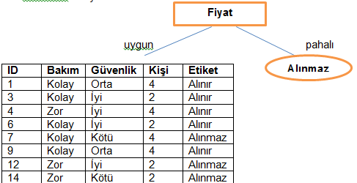

Slide 96
Info-bakım(D) = 5/8 * I(4,1) + 3/8 * I(1,2)
= 5/8 * (-4/5 * log2(4/5) – 1/5 * log2(4/5)) + 3/8 * (-1/3 * log2(1/3) – 2/3 * log2(2/3))
= 0,32
Info-güvenlik(D) = 2/8 * I(0,2) + 2/8 * I(2,0) + 4/8 * I(3,1)
= 0 + 0 + 4/8 * (-3/4 * log2(3/4) – 1/4 * log2(1/4)) = 0,4
Info-kişi(D) = 4/8 * I(2,2) + 4/8 * I(3,1)
= 4/8 * (-2/4 * log2(2/4) – 2/4 * log2(2/4)) + 4/8 * (-3/4 * log2(3/4) – 1/4 * log2(1/4))
= 0,9
–> minimum = Bakım

Slide 98
KOLAY:
Info-güvenlik(D) = 1/5 * I(0,1) + 2/5 * I(2,0) + 2/5 * I(2,0) = 0 + 0 + 0 = 0
Info-kişi(D) = 2/5 * I(2,0) + 3/5 * I(2,1) = 0 + 3/5 * (-2/3 * log2(2/3) – 1/3 * log2(1/3))
= 0,25
–> minimum = Güvenlik
ZOR:
Info-güvenlik(D) = 1/3 * I(0,1) + 0/3 * I(0,0) + 2/3 * I(1,1)
= 0 + 0 + 2/3 * (-1/2 * log2(1/2) – 1/3 * log2(1/3)) = 0,67
Info-kişi(D) = 2/3 * I(0,2) + 1/3 * I(1,0) = 0 + 0 = 0
–> minimum = Kişi

Slide 100

Sınıflandırma Uygulamaları
Kredi başvurusu değerlendirme
Kredi kartı harcamasının sahtekarlık olup
olmadığına karar verme
Hastalık teşhisi
Ses tanıma
Karakter tanıma
Gazete haberlerini konularına göre ayırma
Kullanıcı davranışları belirleme

Slide 101
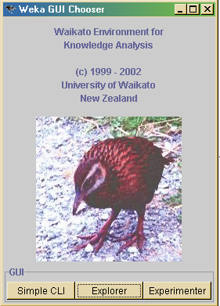
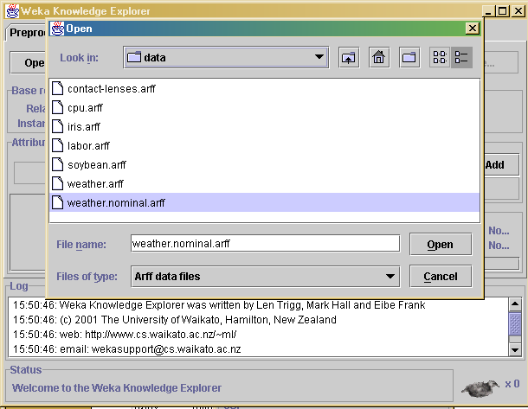
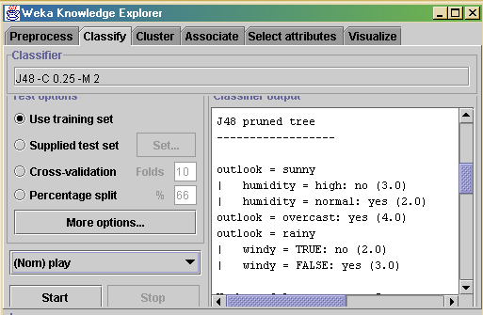
Karar Ağaçları: WEKA aracı
@relation weather.symbolic
@attribute outlook {sunny, overcast, rainy}
@attribute temperature {hot, mild, cool}
@attribute humidity {high, normal}
@attribute windy {TRUE, FALSE}
@attribute play {yes, no}
@data
sunny,hot,high,FALSE,no
sunny,hot,high,TRUE,no
overcast,hot,high,FALSE,yes
rainy,mild,high,FALSE,yes
rainy,cool,normal,FALSE,yes
rainy,cool,normal,TRUE,no
overcast,cool,normal,TRUE,yes
sunny,mild,high,FALSE,no
sunny,cool,normal,FALSE,yes
rainy,mild,normal,FALSE,yes
sunny,mild,normal,TRUE,yes
overcast,mild,high,TRUE,yes
overcast,hot,normal,FALSE,yes
rainy,mild,high,TRUE,no
http://www.cs.waikato.ac.nz/ml/weka/

